Slide 1
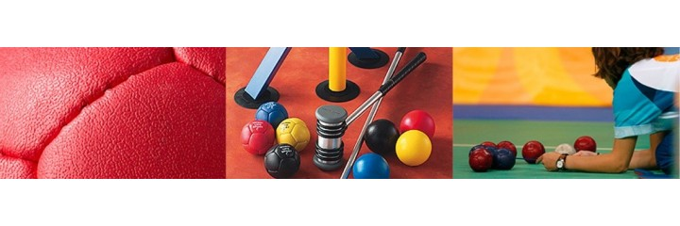
BOCCIA
Blanca Huallpa Mancilla

Slide 2
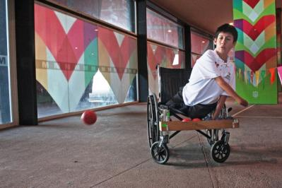
Es un deporte que se creo en la antigua Grecia.
Es un deporte muy parecida a la petanca donde participan pcd , en sillas de rueda o parálisis cerebral.

Slide 3
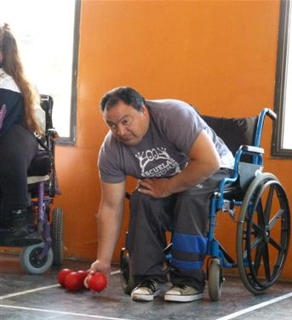
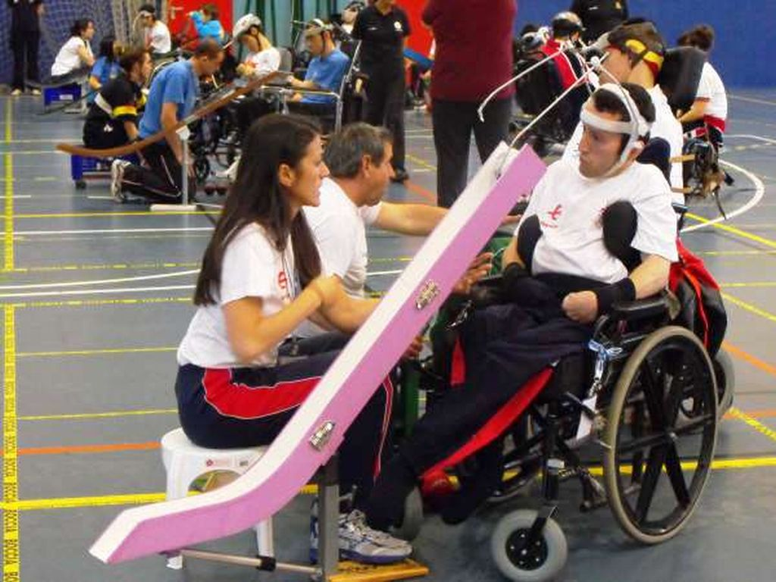
Según el grado de discapacidad de los deportistas, hay diferentes categorías
Las discapacidades mas graves juegan con ayuda de un auxiliar deportista que ayuda a lanzar la pelota con una canaleta.
Lanzan con las manos

Slide 4
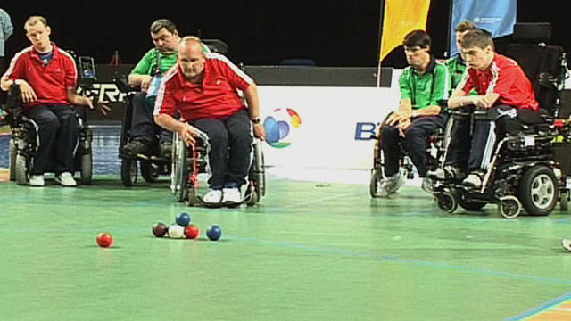
Modos de juego
Existe el juego individual, por parejas, equipos y es un deporte mixto donde las mujeres y los hombres compiten entre ellos.

Slide 5
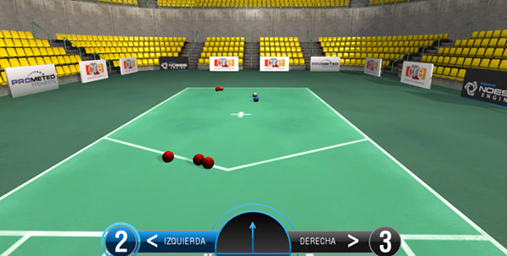
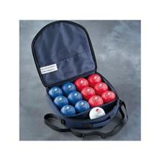
Campo de juego
El terreno mide 12,5 m por 6 metros, el suelo preferentemente es de madera o sintético
Las bolas son azules, rojas y una blanca, siempre empieza el equipo rojo

Slide 6
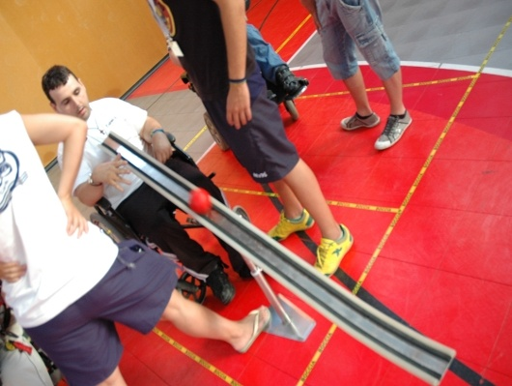
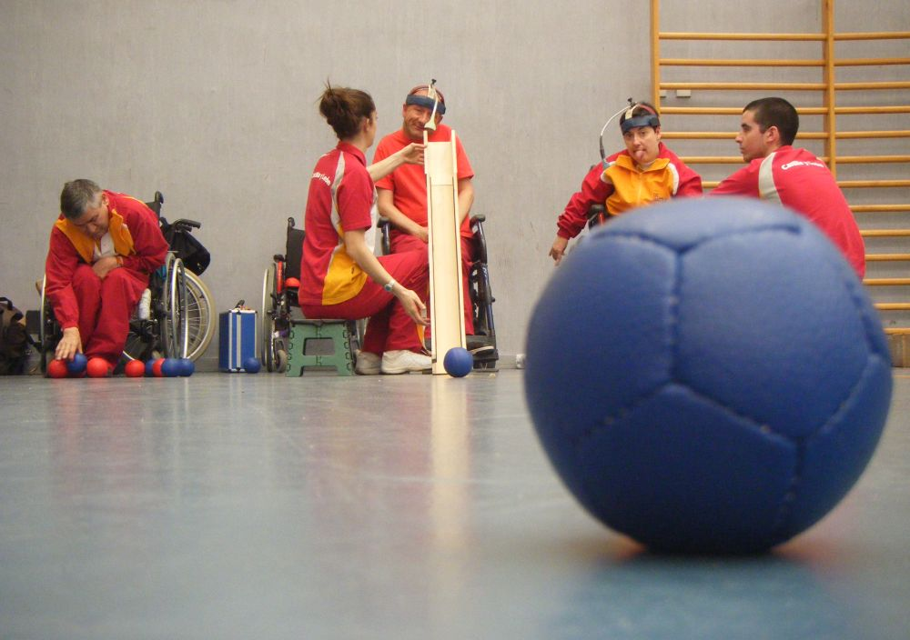
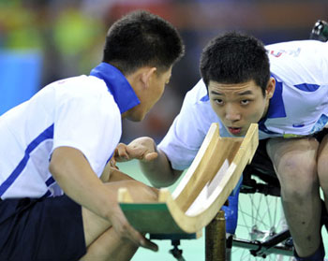
MODALIDADES EN LA BOCCIA SON 7:
INDIVIDUAL BC1: Deportistas de clase 1 que pueden lanzar con el brazo.
INDIVIDUAL BC2: juega con la mano con menos dificultad.
INDIVIDUAL BC3: personas con fuerte difusión locomotriz (tetraplejía) con auxiliar.
INDIVIDUAL BC4: persona con difusión locomotriz severa(tetraplejia) sin auxiliar
PAREJAS BC3: jugadores que deben pertenecer división 3.
PAREJAS BC4: jugadores que deben pertenecer división 4
EQUIPOS: Jugadores clasificados para jugar en las divisiones BC1 y BC2. Cada equipo constará de tres deportistas en pista, de los cuales al menos uno de ellos deberá ser de la división BC1.
INDIVIDUAL BC4:

Slide 7
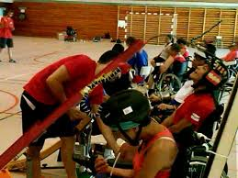
PAREJAS BC3

Slide 8
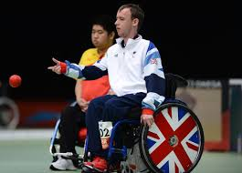
INDIVIDUAL BC4: Jugadores con disfunción locomotriz severa de las cuatro extremidades, combinada con un pobre control dinámico del tronco, de origen no cerebral o cerebral degenerativo. El/la jugador/a deberá demostrar destreza suficiente para manipular y lanzar la bola al terreno de juego, aunque mostrará dificultades a la hora de sostener y lanzar la bola, combinada con poca coordinación a la hora de llevar a cabo dicho movimiento. No podrán ser ayudados por ningún auxiliar.
PAREJAS BC4: Los jugadores deben pertenecer a la división BC4.

Slide 9
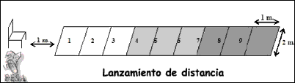
REGLAS DE JUEGO
Siempre comienzan rojas y tras un turno de azules, los turnos de lanzamiento van variando siempre inversamente a la situación de las bolas, esto es, lanza siempre aquel que vaya perdiendo.
El competidor que deje la bola de color más cercana de la bola blanca/diana anotará un punto por cada una de las bolas que se encuentren más cercanas a la blanca que la más próxima de las del contrario. Al finalizar los parciales, los puntos obtenidos en cada uno de ellos se sumarán, siendo ganador el que más puntos haya sumado.
En el caso de obtenerse la misma puntuación, se juega un parcial de “desempate”. En el conjunto de partidos, los puntos anotados en el desempate no contarán en el marcador del jugador en ese partido; sino que servirán únicamente para determinar el ganador.

